Slide 1
Fun 프로젝트 공모전 프로젝트

Slide 2
공모전 프로젝트
공모전 찾기: www.thinkcontest.co.kr
6월 중 마감인 것으로(가능하면)
팀 구성은 자유
수행 계획서 제출 및 발표
내용: 공모전 소개, 팀 소개 및 브레인스토밍 일정 계획, 입상전략
계획서 제출: 4월 16일(월)까지, 포털 강의게시판에
수행계획 발표: 4월 16일(월) 3시, 101호
결과물 제출 및 발표
접수 확인자료(접수화면 screenshot 등)
공모전에 접수한 최종 결과물
결과보고서: 문제정의, 브레인스토밍, 아이디어 평가 및 판단 과정
팀별 결과 발표
5월 14일(월) 예정

Slide 3
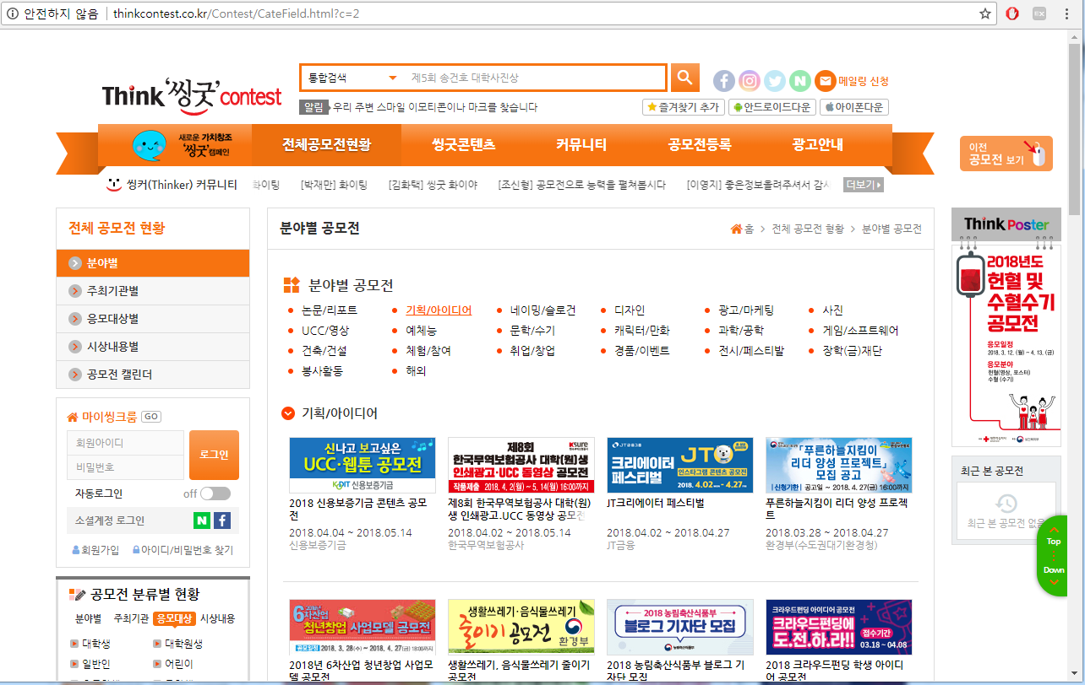
thinkcontest.co.kr

